Slide 1
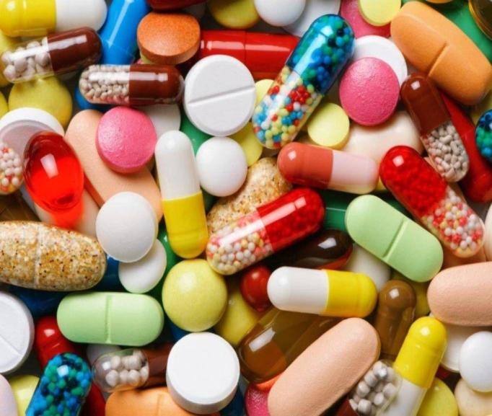

ОБРАЗОВАТЕЛЬНАЯ ПРОГРАММА
БАД
РИСК ПРИМЕНЕНИЯ БАД

Slide 2

Биологически активные добавки к пище (БАД) – продукты, содержащие пищевые и (или) биологически активные вещества (их концентраты) природного происхождения или идентичные им вещества искусственного происхождения, предназначенные для употребления внутрь или введения в состав пищевых продуктов с целью обогащения рациона питания человека и не являющиеся единственным источником пищи или диетическим питанием.
ЗАГРЯЗНЕННЫЙ ПРОДУКТ – продукт, содержащий запрещенную субстанцию, которая не указана на этикетке продукта или в информации, которую можно получить путем надлежащего поиска в интернете.

Slide 3

Подавляющее большинство спортсменов используют спортивное питание для улучшения работоспособности, повышения результативности и восстановления
ПРИНЦИП СТРОГОЙ ОТВЕТСВЕННОСТИ означает, что персональной обязанностью спортсменов является недопущение попадания запрещенной субстанции в их организм. Спортсмены несут ответственность за любую запрещенную субстанцию, или ее метаболиты, или маркеры, обнаруженные во взятых у них пробах. НАЛИЧИЕ является нарушением антидопинговых правил, независимо от того, использовал ли спортсмен запрещенную субстанцию преднамеренно или непреднамеренно, проявил ли он халатность или виноват иным образом.
Строгая ответственность

Slide 4
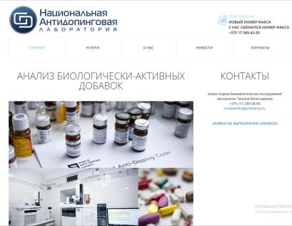
Нет 100% гарантии, что БАД не содержит запрещенную субстанцию, даже если она пройдет проверку качества.
На базе УЗ «Национальная антидопинговая лаборатория» в 2013 году были разработаны и внедрены в практику методики позволяющие проводить «in vitro» анализ БАД и специализированной пищевой продукции для питания спортсменов в виде твердых, жидких или мягких форм на предмет обнаружения запрещенных в спорте субстанций (анаболические стероиды, диуретики и стимуляторы).
www.antidoping.by

Slide 5
ТРИ РАСПРОСТРАНЕННЫЕ ПРИЧИНЫ ЗАГРЯЗНЕНИЯ БАД ЗАПРЕЩЕННЫМИ СУБСТАНЦИЯМИ:
СЫРЬЕ: загрязнение в начале производственного процесса – растительные ингредиенты с запрещенными субстанциями природного происхождения
ПЕРЕКРЕСТНОЕ ЗАГРЯЗНЕНИЕ: низкий уровень контроля качества во время производства, БАД может быть случайно загрязнена другими запрещенными субстанциями, произведенными на том же заводе
ЗАМЕНА ОДНОГО ВЕЩЕСТВА ДРУГИМ: продукты с добавлением запрещенных субстанций
РИСК применения БАД

Slide 6

Исследования демонстрирующие доказательства загрязнения субстанциями, запрещенными в спорте
2000 - 2001 – Европа
94 из 634 исследованных БАД, реализуемых в 13 странах Европы, (14,8%) содержали незадекларированные анаболические андрогенные стероиды (Институт Биохимии, Кельн, Германия)
2007 – США
проверены 58 добавок (приобретенных в магазинах/Интернете) из них 25% содержали запрещенные стероиды, 11% содержали запрещенные стимуляторы (NFL Sport Science)
Исследование МОК: «Из 634 протестированных образцов 94 (14,8%) содержали субстанции, не указанные на этикетках, которые могли бы привести к положительному результату допинг-теста. Из этих 94 образцов 23 содержали (структурные элементы), как нандролона, так и тестостерона, 64 содержали только тестостерон и 7 содержали только нандролон».

Slide 7

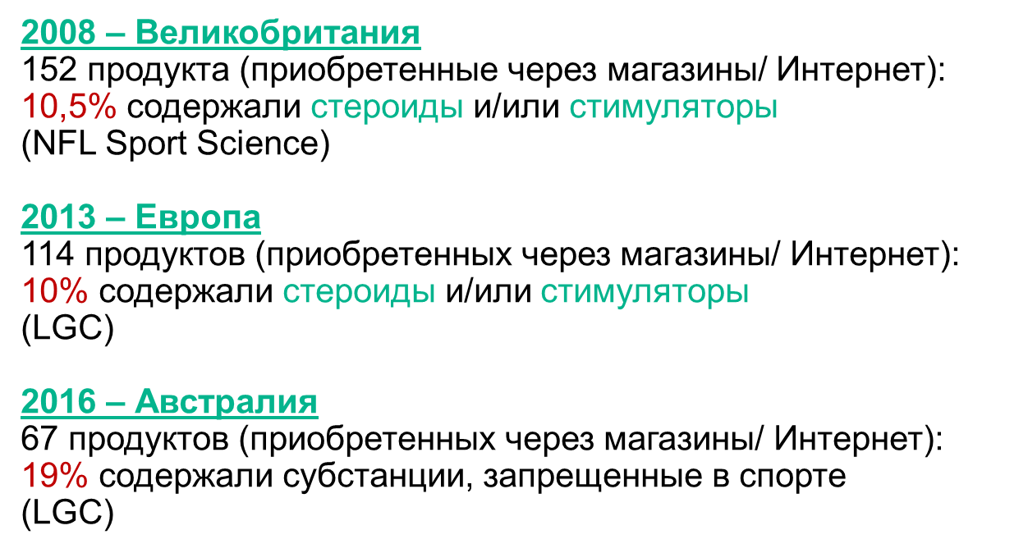
Исследование LGC за 2013 год: информация о продукции: «...продукция проверяется на допинг в независимой лаборатории»
«...строгий контроль гарантирует, что все продукты не содержат допинг и безопасны для использования на соревнованиях любого уровня»
«...анализы, проведенные независимой лабораторией показывают, что продукты не содержат ДГЭА, тестостерона, надролона...»

Slide 8

Статистика анализов образцов БАД и СПППС в УЗ «Национальная антидопинговая лаборатория» за 2014-2019 г.
 | Проанализировано за год | Положительные случаи | Процент от общего количества, %
2014 | 291 | 2 | 0,7%
2015 | 267 | 11 | 4,1%
2016 | 183 | 4 | 2,2%
2017 | 95 | 9 | 9,5%
2018 | 135 | 11 | 8,1%
2019 | 91 | 8 | 8,8%
Итого: | 1062 | 45 | 4,2%

Slide 9
Статистика анализов образцов БАД и СПППС в
УЗ «Национальная антидопинговая лаборатория» за 2014-2019 г.
Наиболее часто встречающиеся соединения при анализе образцов БАД и СПППС:
Метандиенон – 16 положительных случаев
Туринабол – 10 положительных случаев
Дегидроэпиадростерон – 5 положительных случаев
Метилтестостерон – 5 положительных случаев
Тетрагидроканнабинол – 5 положительных случаев
Примеры других соединений, обнаруженных в образцах:
Болдион | 5α-андростан-3β,17β-диол
Гидрохлортиазид | 4-андростен-3,17-дион
Кленбутерол | Тестостерон
Оксиметолон | Оксандролон
Тамоксифен | Форместан
Станозолол | 4-андростен-3,6,17-трион
Метилдинолон | Лигандрол
Остарин | 1,4-андростадиен-3,17-дион
Триметазидин | 17α-метилтестостерон
Метилгексанамин | Метастерон

Slide 10
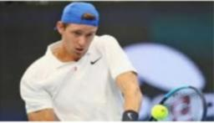
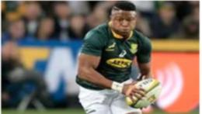
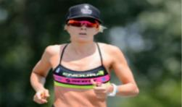

Непреднамеренный допинг
Николас Джэрри (Чили)
“С чистой совестью я говорю вам, что в ходе расследования, проведенного ITF, мы смогли доказать, что запрещенные субстанции, выявленные в ходе теста, были произведены в бразильской лаборатории, которая загрязнила мои витамины. Я принимаю 11-месячную дисквалификацию, предложенную ITF.”
SARM LGD-4033, станозолол
Афиве Дьянти (ЮАР)
“Я отрицаю, что когда-либо принимал запрещенные субстанции намеренно или по неосторожности. Я верю в сложную работу и честную игру, я никогда не обманывал и не буду. Присутствие этой запрещенной субстанции в моем теле стало для меня шоком. С моей командой менеджеров и экспертами мы делаем все возможное, чтобы добраться до источника этого и доказать невиновность.”
метандиенон, LGD-4033, метилтестостерон
Бет Гердес (США)
“После длительного и дорогостоящего расследования с моей стороны, WTC согласилась с тем, что на основании предоставленных мной доказательств, прием остарина был непреднамеренным, то есть я не знала, что эта субстанция находится в моем организме. Однако без доказательства источника остарина, несмотря на использования всех вариантов, я буду отбывать двухлетнюю дисквалификацию наложеную WTC.”
остарин
2020
2019
2016
Notes:
10

Slide 11
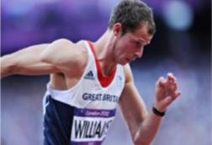
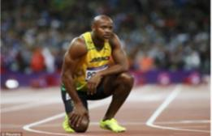
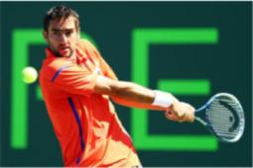
Непреднамеренный допинг
Райс Уильямс (Уэльс)
“Я чувствую себя совершенно опустошенным из-за новостей о нарушении антидопинговых правил, которые стали для меня большим шоком. С самого начала я хотел бы заявить, что я не принимал сознательно запрещенные субстанции.”
анаболические стероиды
Асафа Пауэлл (Ямайка)
“Я хочу искренне заявить своей семье, друзьям и, прежде всего, болельщикам по всему миру, что я никогда сознательно или намеренно не принимал никаких добавок или субстанций, нарушающих какие-либо правила.”
оксилофрин
Марин Чилич (Хорватия)
“То, что случилось со мной, - это кошмар, ваша жизнь больше не в ваших руках, и вы находитесь в таком положении, когда ваша карьера может полностью измениться. Я дисквалифицирован на два года, и что будет потом? На кону моя жизнь, моя карьера – я знаю, что не пытался обмануть.”
никетамид
2015
2014
2013
Notes:
11

Slide 12
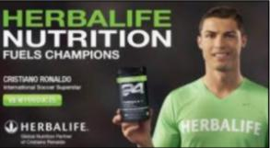
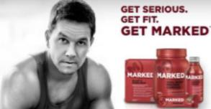
МАСШТАБ ПРОИЗВОДСТВА / МАРКЕТИНГ
  Индустрия спортивных добавок продолжает расти по всему миру – 17 миллиардов долларов в 2019 году, при среднегодовом темпе роста 8,9% до 2027 года, прогнозируется 31 миллиард долларов
  Голос антидопинга, тренеров, исполнительных директоров минимален по сравнению с голосом многомиллиардной мировой индустрии пищевых добавок
  Очень успешная маркетинговая машина, предприимчивая, инновационная
  Поддержка высокого уровня и спонсорство
  Спортсмены, тренеры, диетологи верят в пользу добавок
Notes:
12

Slide 13


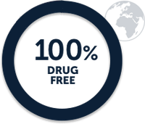
Производитель БАД может не всегда указывать полную/достоверную информацию о составе своего продукта. Одна и та же субстанция может иметь очень большое количество различных названий
На вводящее в заблуждение утверждение на этикетке/сайте «100% не содержит запрещенную субстанцию», «одобрено ВАДА», «ВСЯ партия была протестирована»
Информация о том, что БАД прошла различные исследования, которые доказывают эффективность добавки, могут быть недостоверными и не иметь научного обоснования
Значительное количество спортивного питания и БАД поступают в страну бесконтрольно и нелегально
Высокий риск нарушения антидопинговых правил
ЕСЛИ ВЫ ПРИНЯЛИ РЕШЕНИЕ
ПРИНИМАТЬ БАД РЕКОМЕНДУЕТ
ОБРАТИТЬ ВНИМАНИЕ!

Slide 14
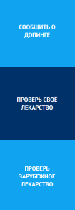
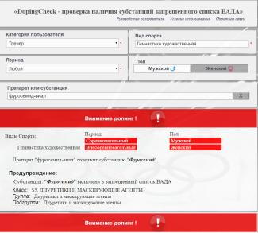
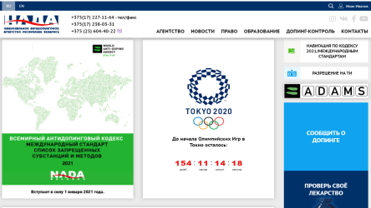
Интернет-сервис для проверки наличия в лекарствах субстанций, запрещенных в спорте DopingCheck
Чтобы узнать, разрешено ли лекарство

Slide 15
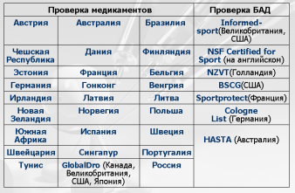
Интернет-сервис для проверки наличия в лекарствах субстанций, запрещенных в спорте DopingCheck
Чтобы узнать, разрешено ли лекарство

Slide 16
Интернет-сервис для проверки наличия в БАД субстанций, запрещенных в спорте
Informed-sport
Для проверки БАД и спортивного питания

Slide 17


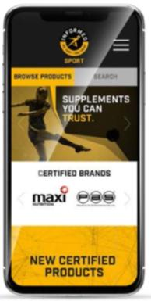
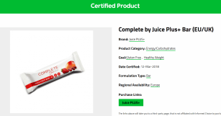
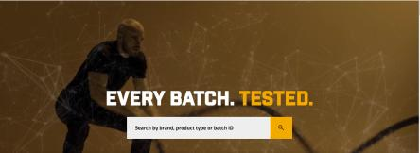
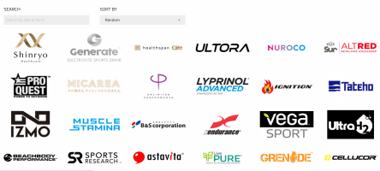
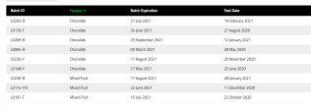
Простая функция поиска по брендам, продуктам и партиям жизненно необходима для должной осмотрительности
L0203-B

Slide 18
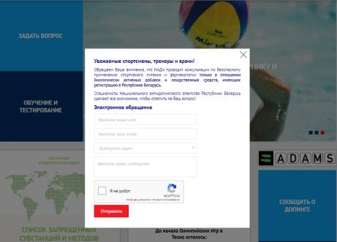
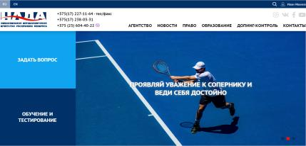
Проконсультируйся по безопасному применению спортивного питания и лекарств ЗАДАТЬ ВОПРОС
Чтобы узнать, разрешено ли лекарство

Slide 19

Спортсмены принимают БАД на свой страх и риск!
Значительная часть положительных результатов допинг-контроля является следствием использования БАД
Применение БАД может привести к дисквалификации до 4 лет
www.nada.by

